Slide 1
Kulttuurivinkkejä
Vantaan julkisen alan eläkeläiset ry 8.5.2025
Terho Valkonen, kulttuurituottaja, Vantaan kaupungin kulttuuripalvelut

Slide 2
Virtuaalivierailuja
Osoitteessa https://lampio.fi/ voi osallistua tiistaisin klo 13.15 virtuaalivierailuihin.
Tiistaina 13.5. vieraillaan Bunkkeri Irmassa Raaseporissa, 20.5. vieraillaan Viipurissa ja 27.5. Särestöniemi-museossa Kittilässä. Virtuaalivierailuissa on mukana opas, joka kertoo kyseisestä paikasta ja hänelle voi esittää kysymyksiä chatissa.
Opastukset ovat suomeksi kaikissa muissa kohteissa paitsi Bunkkeri Irmassa opastus on ruotsiksi. Virtuaalivierailuita voi katsoa ainoastaan livenä eli niiden tallenteet eivät jää myöhemmin katsottaviksi. Virtuaalivierailut kestävät noin 45 minuuttia.

Slide 3
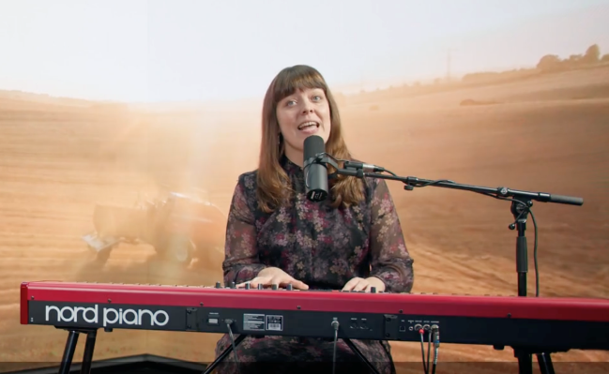
Yhteislaulua kotisohvalta
Voit laulaa yhteislauluja milloin ja missä vain etäyhteislaulutilaisuuden videotallenteiden säestyksellä osoitteessa https://www.youtube.com/@kaupunkikulttuurivantaa/streams
Etäyhteislaulutilaisuuksia voi hyödyntää myös ohjelmanumeroina Vantaan julkisen alan eläkeläiset ry:n kokoontumisissa.

Slide 4
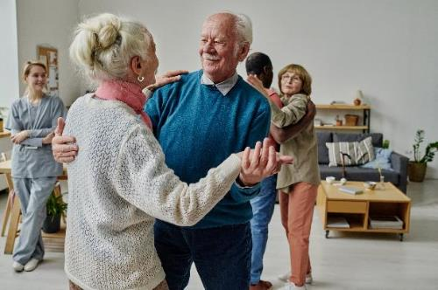
TEETANSSIT Keskiviikkona 14.5. klo 15-17 Myyrmäen vanhustenkeskuksessa Tilaisuudessa tanssitaan Oopperan teetanssien striimin säestyksellä. Tanssijoille kahvitarjoilu. Vapaa pääsy!

Slide 5
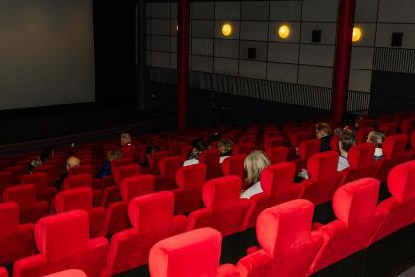
LEFFAN LUMOA Korson Lumosalissa Erityisesti ikäihmisille suunnattu elokuvanäytös, jossa on puoliaika. Puoliajalla voi ostaa kahvia ja pullaa ravintola Villiankasta hintaan 2,50 euroa. To 15.5. klo 13 Rouva Harris lähtee Pariisiin

Slide 6
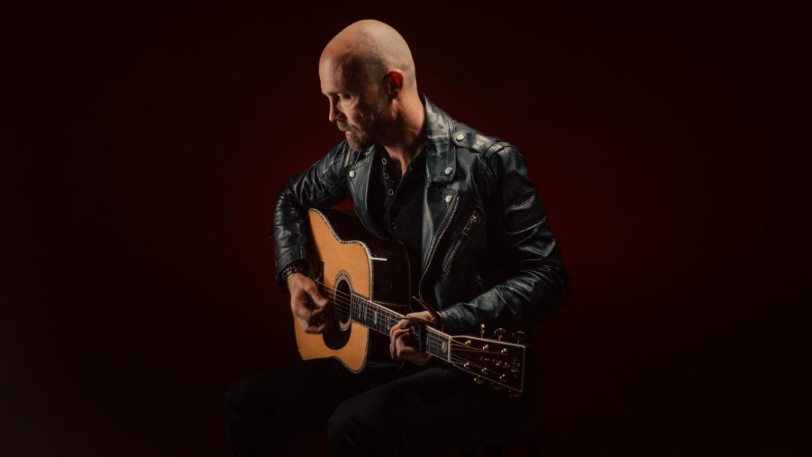
Vantaan päivän konsertti
Torstaina 15.5. klo 18.30 Tikkurilantorilla. Maksuttoman konsertin
esiintyjinä Juha Tapio ja Vantaan Viihdeorkesteri Ensemble

Slide 7
Mummodisko
Perjantaina 16.5. klo 13-15 Tulisuudelmassa. Maksuttoman tilaisuuden esiintyjänä Meiju Suvas ja juontajana Tuija Piepponen.

Slide 8
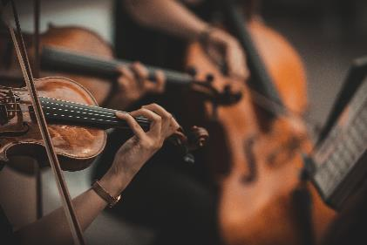
TEMPOSENIORIT Keskiviikkona 21.5. klo 15-16 Tikkurilan kirjastotalon Lummesalissa Tule kokeilemaan jousisoittimien soittamista rennossa tunnelmassa Tempo-orkesterin ohjaajien opastuksella. Vapaa pääsy!

Slide 9
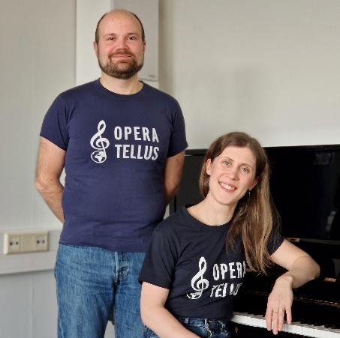
TIKKURILASSA KAJAHTAA Torstaina 22.5. klo 13-14.30 Tikkurilan kirjastotalon Lummesalissa Tule laulamaan yhteislauluja rennossa tunnelmassa. Vapaa pääsy!

Slide 10
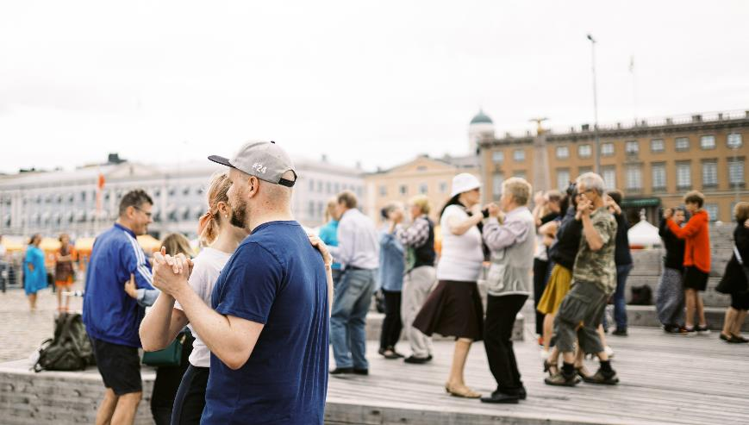
Kaupunkitanssit
Maksutonta tanssiopetusta matalalla kynnyksellä Tikkurilan torilla
ma 23.6. klo 19-19.45 foksi
ma 30.6. klo 19-19.45 valssi
ma 7.7. klo 19-19.45 fusku
ma 14.7. klo 19-19.45 samba
ma 21.7. klo 19-19.45 jenkka
ma 28.7. klo 19-19.45 humppa
ma 4.8. klo 19-19.45 tango

Slide 11
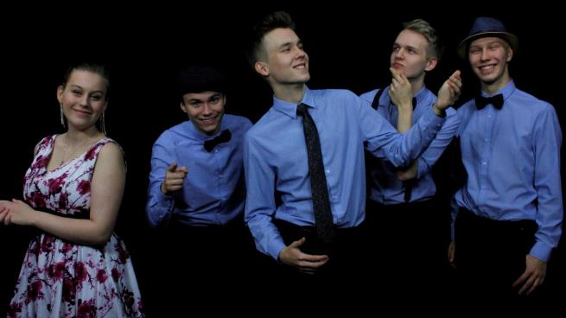
Tikkurilan kesälava
Maksuttomia tapahtumia Tikkurilan torilla
pe 13.6. klo 18 Kanerva (soolo), klo 19 Jarkko Martikainen (soolo)
la 14.6. klo 18 Jepa Lambert trio
ke 18.6. klo 18 Seurakunnan yhteislaulutilaisuus, klo 19 Jutta Rahmel (soolo)
pe 20.6. klo 18 juhannustanssit Kuunsilta
ke 25.6. klo 18 Nuorten bändien ilta
la 28.6. klo 15 Mirkka & Luis klo 18 Ester Nuori Leppä (duo), klo 19 Asa (duo)

Slide 12
Myyr York Parkin kesälava
Maksuttomia tapahtumia Tikkurilan torilla
Elokuussa Vantaan Kesälava toimii tuttuun tapaan Myyrmäen urbaanissa tapahtumapuistossa Myyr York Parkissa 1.8.–24.8. Runsaan musiikkiohjelmiston, työpajojen ja lastenkulttuurin lisäksi Myyr York Parkissa on tapahtumailtoina ruoka- ja juomamyyntiä. Parkin keikat järjestetään klo 19–21.
Myyr York Parkin kauden avaa legendaarinen hyvän mielen iskelmäorkesteri Martti Servo & Napander. Kesälavalla esiintyvät myös mm. Palefacen yhtye, palkittu indie-artisti Sepikka, räyhäkkäästä live-esiintymisestä kuuluisa rockyhtye Kissa sekä omaääninen lauluntekijä Liisa Akimof. Koko ohjelma julkaistaan myöhemmin kesällä.
Lisätietoa konserteista: https://tapahtumat.vantaa.fi/kesälava

Slide 13
Laulu yhdistää -yhteislaulutilaisuudet
Yhteislaulua Vantaalla
Ke 4.6. klo 18 Jari Puhakka, Håkansbölen kartanon juhlatalli
To 12.6. klo 18 Kalle Virtanen, DomraCocktail, Kotiseututalo Påkas
Ke 25.6. klo 18 Jari Puhakka, Kotiseututalo Påkas
Ke 20.8. klo 18 Jari Puhakka, Håkansbölen kartanon juhlatalli
Allsång i Vanda
Ons. 18.6. kl. 18 Klaus Pennanen, Håkansbölen kartanon juhlatalli
Ons. 27.8. kl. 18 Benny Törnroos, Kotiseututalo Påkas

Slide 14
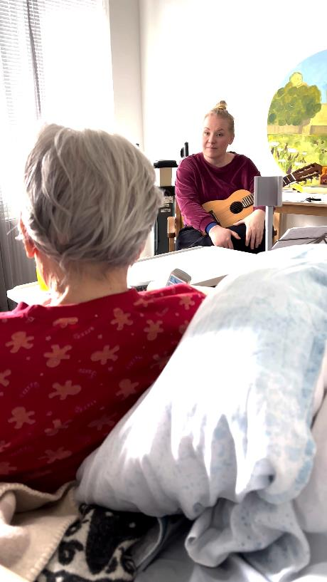
Muuta tiedotettavaa: Hoivamuusikkopilotti
Hoivamuusikko Saaramaija Żórawski musisoi ja keskustelee asukkaiden huoneissa päivän viikossa vuoroviikoin Korson ja Hämeenkylän vanhustenkeskuksissa. Yksiköt ovat Vakehyvan omistuksessa ja pilotin mahdollistaa Vantaan kaupungin kulttuuripalvelut.
Pilotti kestää maaliskuun alusta toukokuun loppuun saakka.

Slide 15
Kiitos!
Terho Valkonen
terho.valkonen@vantaa.fi
p. 043 826 9011

